Slide 1
Zdravie a pohyb
Stredoškolská odborná činnosť
Peter Hovanec III.A

Slide 2
OBSAH
Úvod
Teoretická časť
Praktická časť
Záver

Slide 3
Tuto tému som si vybral z týchto dôvodov
Zaujímam sa o rôzne športove aktivity
Je to oblasť ktorej sa venujem a plánujem sa venovať
Vlastne skúsenosti z danej tematiky

Slide 4
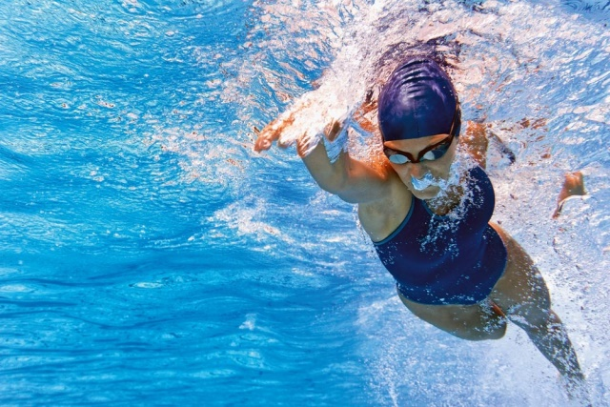
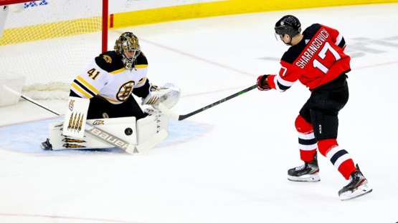
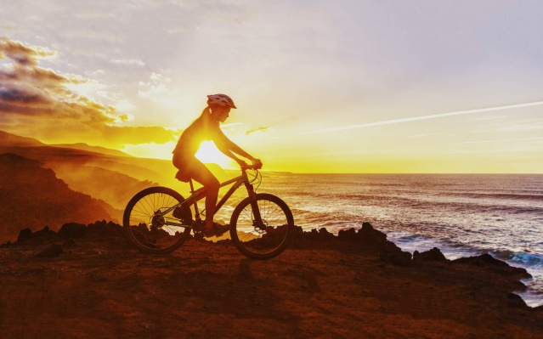
Teoretická časť
Druhy pohybu
Chôdza
Beh
Plávanie
Bicyklovanie
Športy s loptou
Zimne športy
Cvičenie so záťažou

Slide 5
Teoreticka časť
Pozitívne účinky pohybu
Zvýšenie aktivity imunitného systému
Zlepšenie činnosti srdcovocievneho systému
Zníženie telesnej hmotnosti
Budovanie svalovej hmoty, formovanie postavy

Slide 6
Teoretická časť
Negatívne účinky pohybu
Oneskorená bolesť svalov(svalovka) zvyčajne trvá 24-72 hodín
Dehydratácia- nedoplnený úbytok tekutín
Poškodenia kĺbov (artróza)

Slide 7
Teoretická časť
Negatívne účinky nadmerného zaťaženia organizmu
Je dôležité za včas spozorovať ak nám telo dáva najavo niektoré príznaky a zvoľniť
Preťaženie organizmu– zoslabnutie ,nespavosť ,zrýchlená činnosť srdca
Pretrénovanie- zníženie vykonnosti ,únava, zvýšené potenie a nechuť športovať

Slide 8
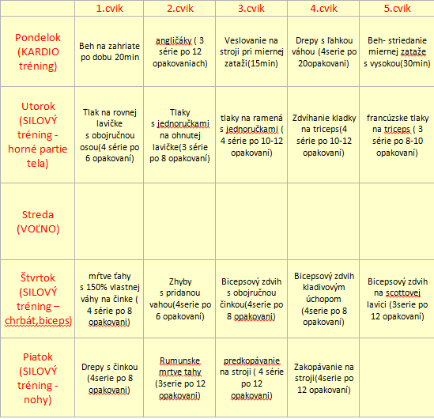
Praktická časť
Tréningový plán

Slide 9
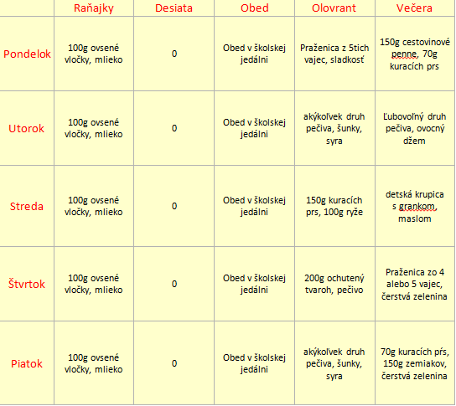
Praktická časť
Jedálny lístok

Slide 10
Záver
Cieľom mojej prace bolo priblížiť druhy pohybov, pozitívne a negatívne účinky športu na náš organizmus. V praktickej časti som zostavil tréningový plán s prihliadnutím na jedálny lístok. Ktorý Počas doby dvoch týždňov som skúsil. Počas tejto doby som zaznamenal zvýšenie fyzickej kondície a sily.

Slide 11
Ďakujem za pozornosť

